Slide 1
Cena hejtmana Kraje Vysočina za společenskou odpovědnost

Slide 2
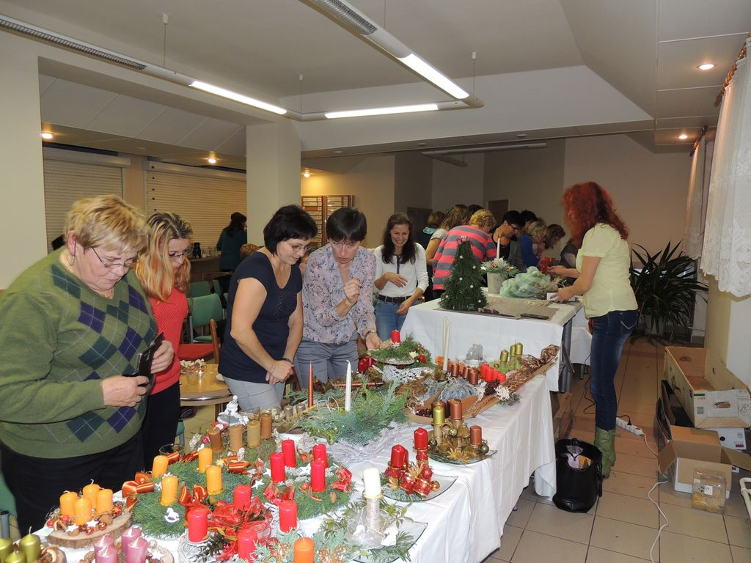
Sociální zodpovědnost
Na vánoční akce jsou zváni i bývalí zaměstnanci MěÚ

Slide 3
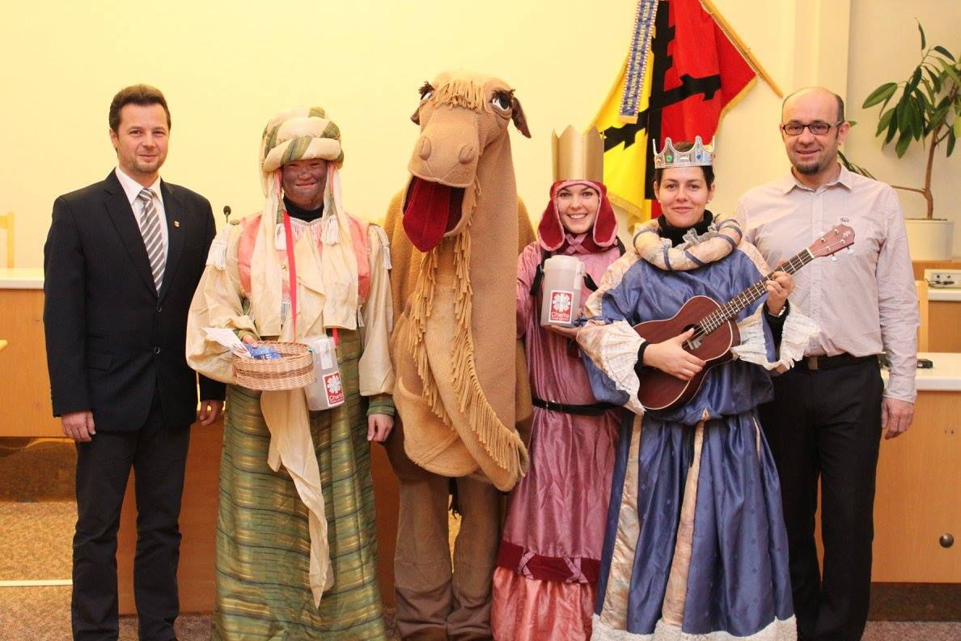
Sociální zodpovědnost
Tradiční Tříkrálová sbírka na MěÚ

Slide 4
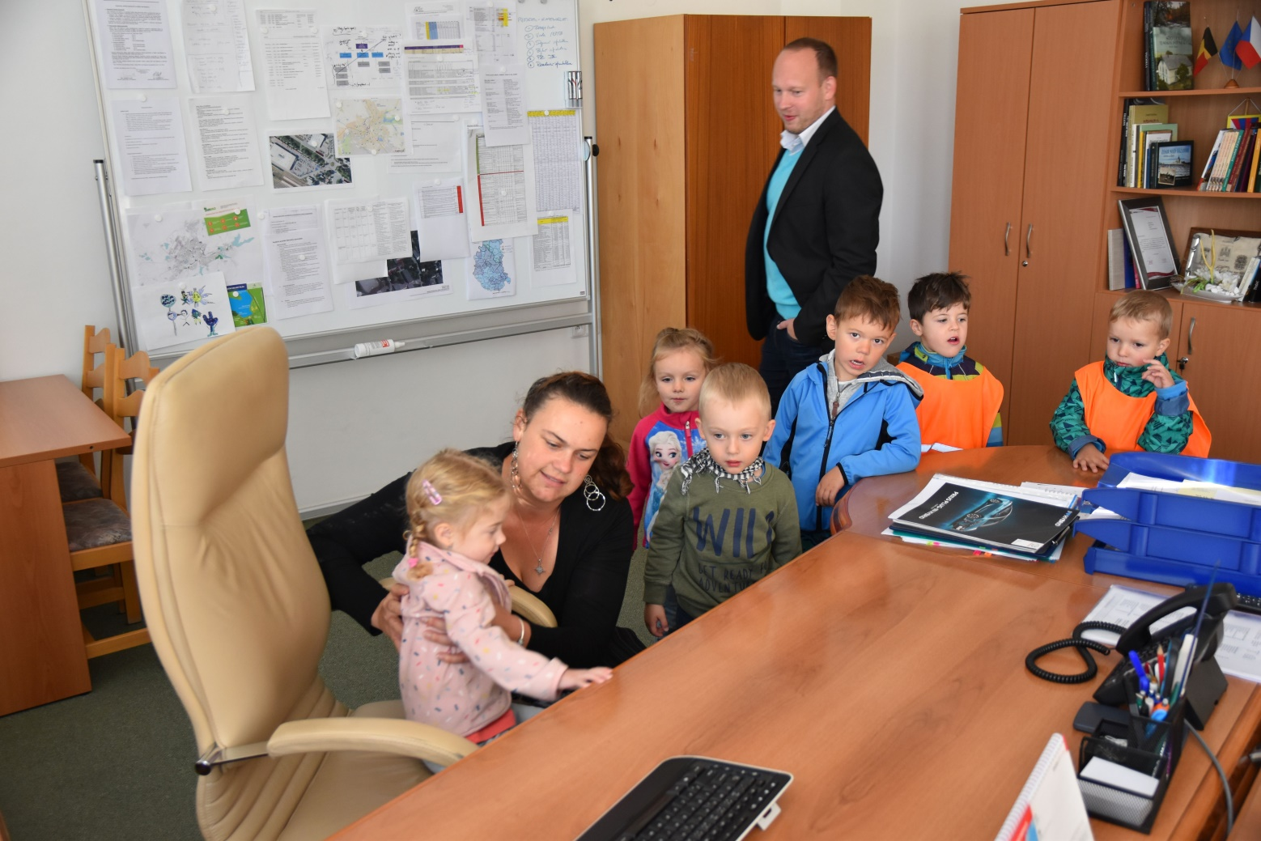
Sociální zodpovědnost
Den otevřených dvěří MěÚ – budoucí starostka

Slide 5
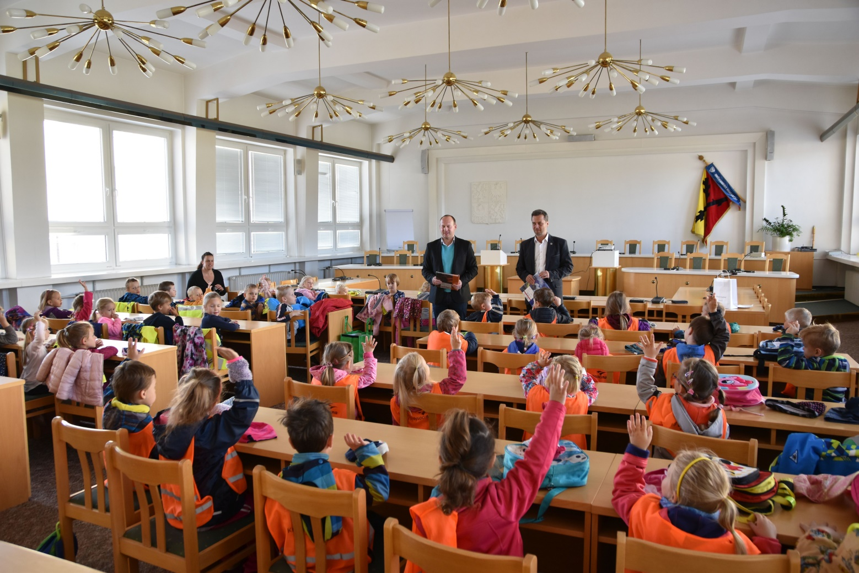
Sociální zodpovědnost
Den otevřených dvěří MěÚ – budoucí zastupitelé

Slide 6
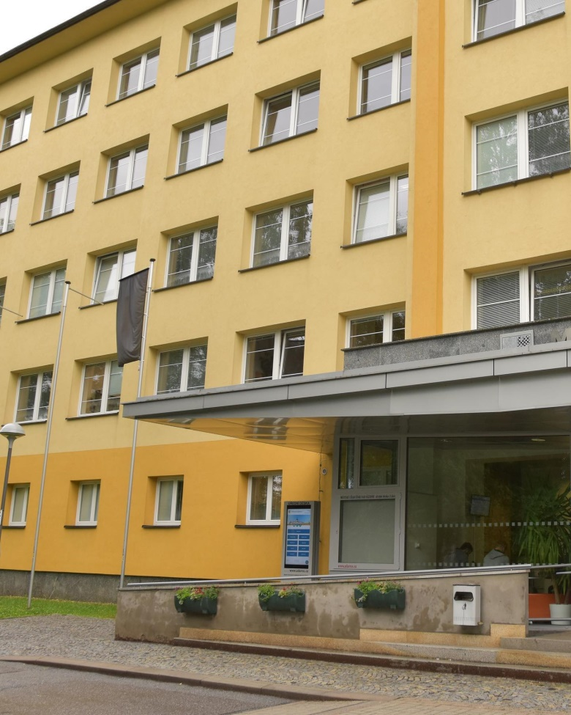
Ekonomická zodpovědnost
Dodržování lidských práv – černá vlajka na budově MěÚ

Slide 7
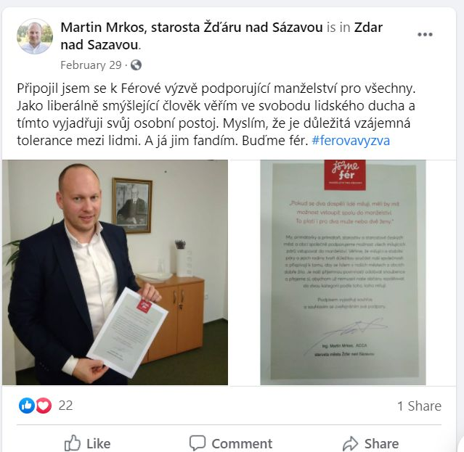
Ekonomická zodpovědnost
Dodržování
lidských práv -
podpora
manželství
pro všechny

Slide 8
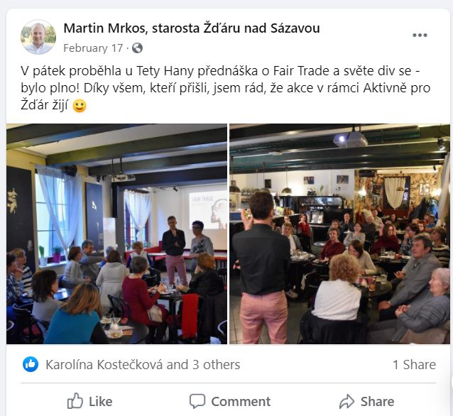
Ekonomická zodpovědnost
Výběr dodavatelů -
Fair trade

Slide 9
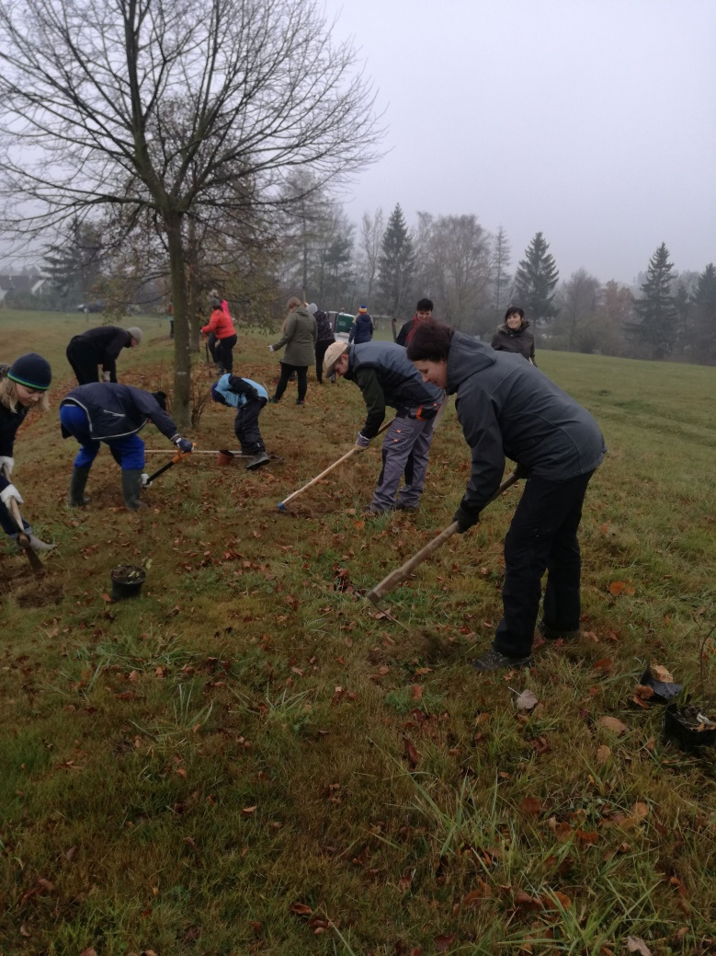
Environmentální zodpovědnost
Nad rámec platné legislativy -
listopadové sázení stromů
zaměstnanci MěÚ

Slide 10
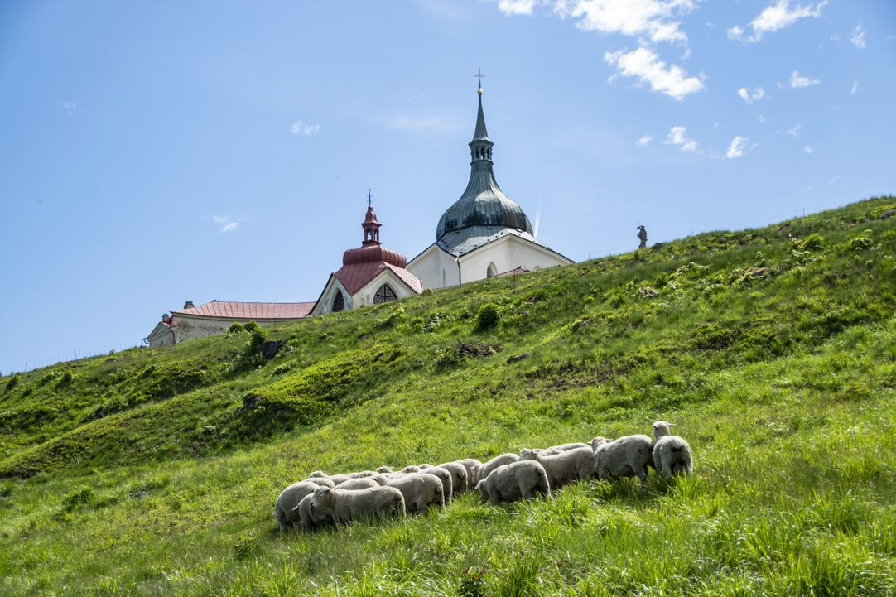
Environmentální zodpovědnost
Ekologizace a propagace - ovečky na kopci u Zelené hory

Slide 11
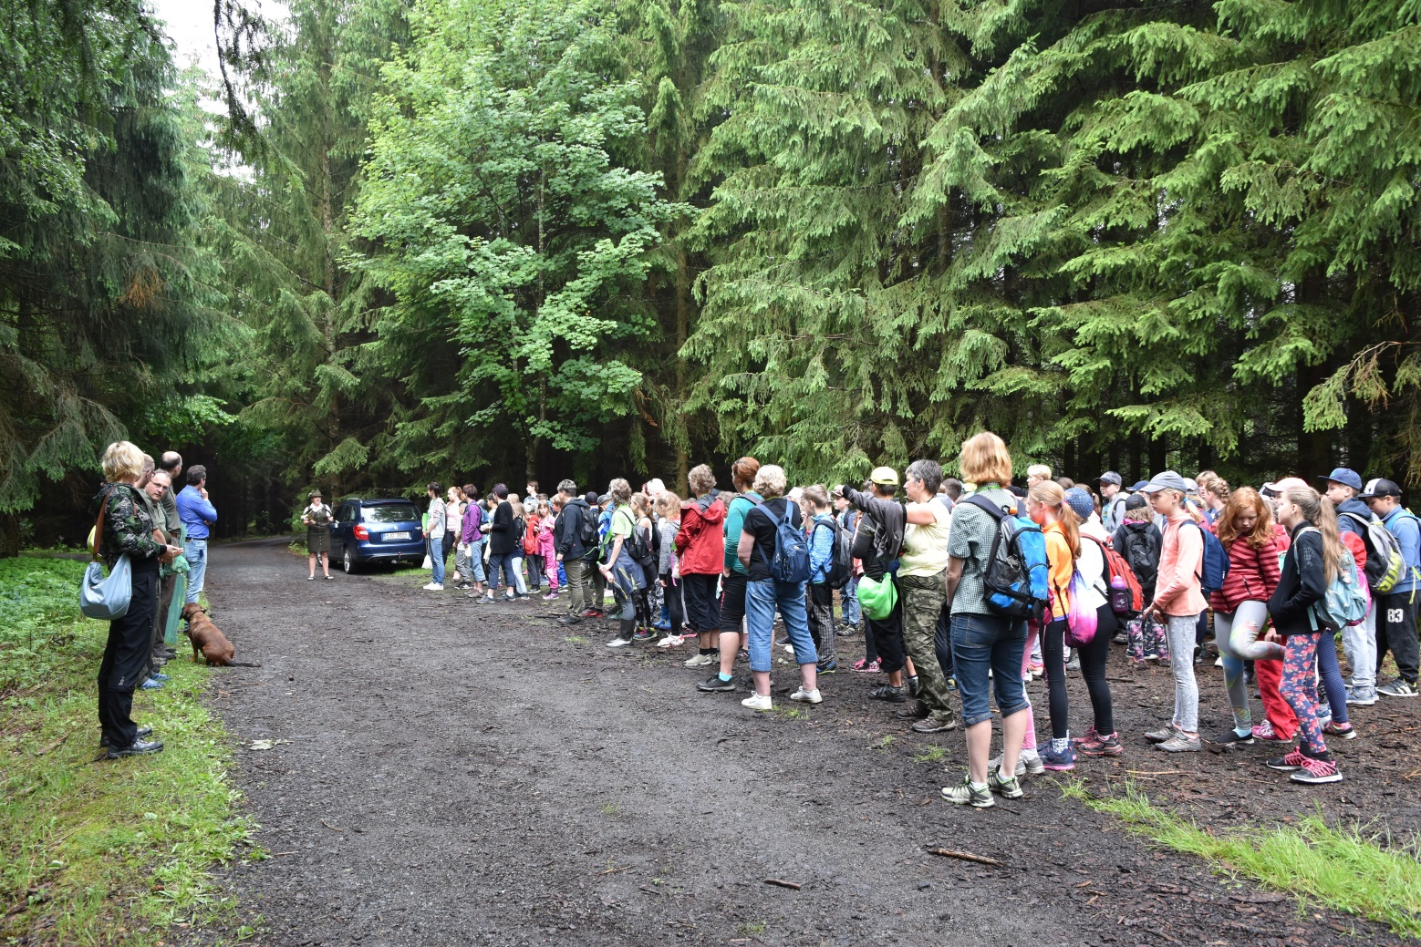
Environmentální zodpovědnost
Ekologizace a propagace – akce S lesníkem do lesa

Slide 12
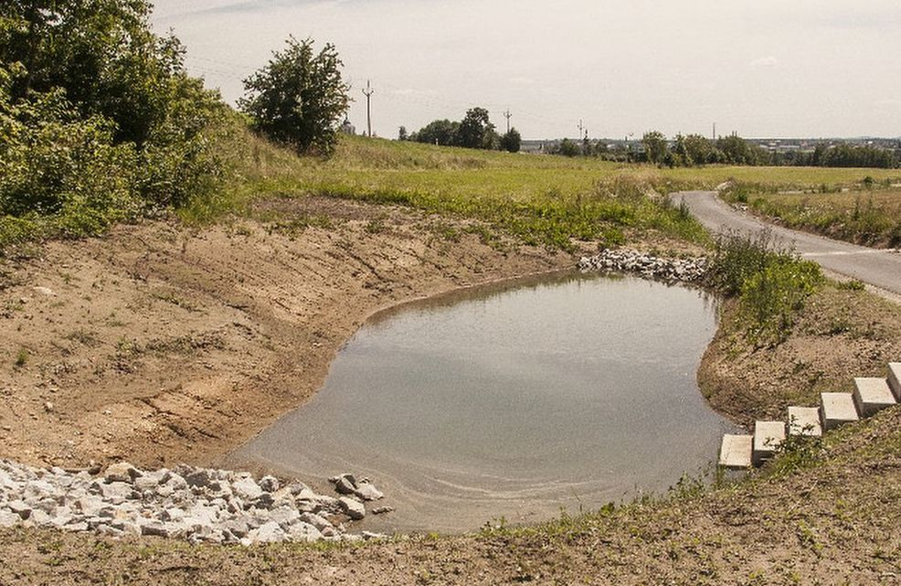
Environmentální zodpovědnost
Ekologizace a propagace – nová retenční nádrž

